Slide 1
Файловая система ReiserFS
Астахов Сергей ИУ6-52

Slide 2
Введение
Представлена в 2001
Первая файловая система с журналированием, включенная в стандартное ядро Linux
разработчик - Ганс(Ханс) Райзер и команда Namesys

Slide 3
Основные особенности
Основана на В-деревьях
Имеет 3 вида узлов
Осуществляет быстрое журналирование
Эффективно работает с файлами малого объема
Поддерживает блочное перераспределение

Slide 4


Slide 5

То самое убийство жены
Нина Райзер родом из Санкт-Петербурга
Нина подает на развод в первой половине 2000х, по ее мнению Ганс не заботится о детях
Ганс ревнует жену к их общему другу, кроме прочего являющемуся наркоманом и подает встречный иск
В 2006 Нина исчезает
В 2008 Ганс признан виновным и приговорен к пожизненному заключению (с возможностью УДО через 15 лет)

Slide 6
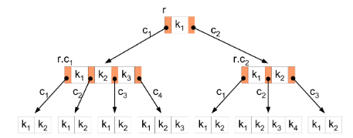
В-деревья
Директории основаны на B-деревьях вместо списков
В-дерево - сбалансированное, сильно ветвистое дерево.
Каждый узел B-дерева, кроме листьев - список, в котором чередуются ключи и указатели на потомков.

Slide 7
Достоинства В-деревьев
Быстрый произвольный доступ
В среднем достаточно эффективно реализуются операции включения и удаления записей

Slide 8
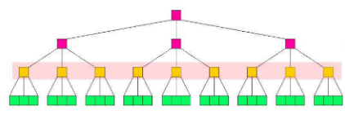
Узлы файловой системы
Виды узлов
Внутренние (помогают в поиске файлов по ключу)
Форматированные (указывают на блоки с содержимым файла или описывают директории)
Неформатированные (хранят фрагменты файла)

Slide 9
Журналирование
Журналируемая ФС сохраняет список изменений ФС перед фактическим их осуществлением, что позволяет избежать проверок целостности ФС при, например, отключении питания
Модифицированные упорядоченный (ordered) режим журналирования - хранятся метаданные и небольшое число дисковых блоков. Журнал должен синхронизировать изменения с диском (кроме отдельных случаев)

Slide 10
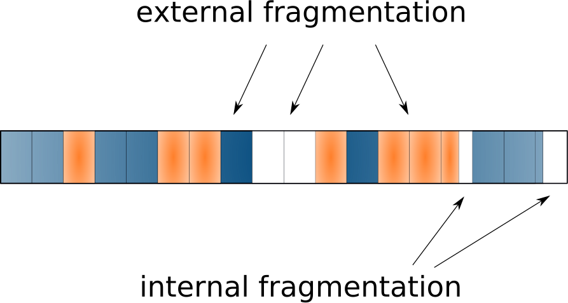
Блочное перераспределение
Внутренняя фрагментация: задействован не весь выделенный дисковый блок
Внешняя фрагментация: блоки файла лежат далеко друг от друга и долго считываются
“Упаковка хвоста” уменьшает внутреннюю и увеличивает внешнюю фрагментацию

Slide 11
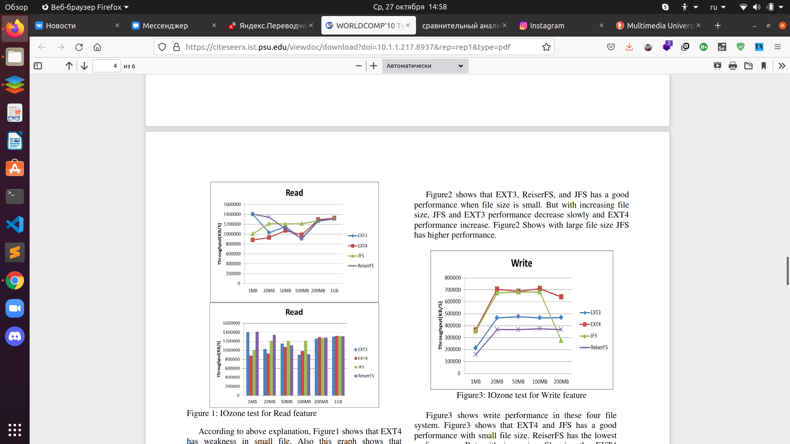
Производительность

Slide 12
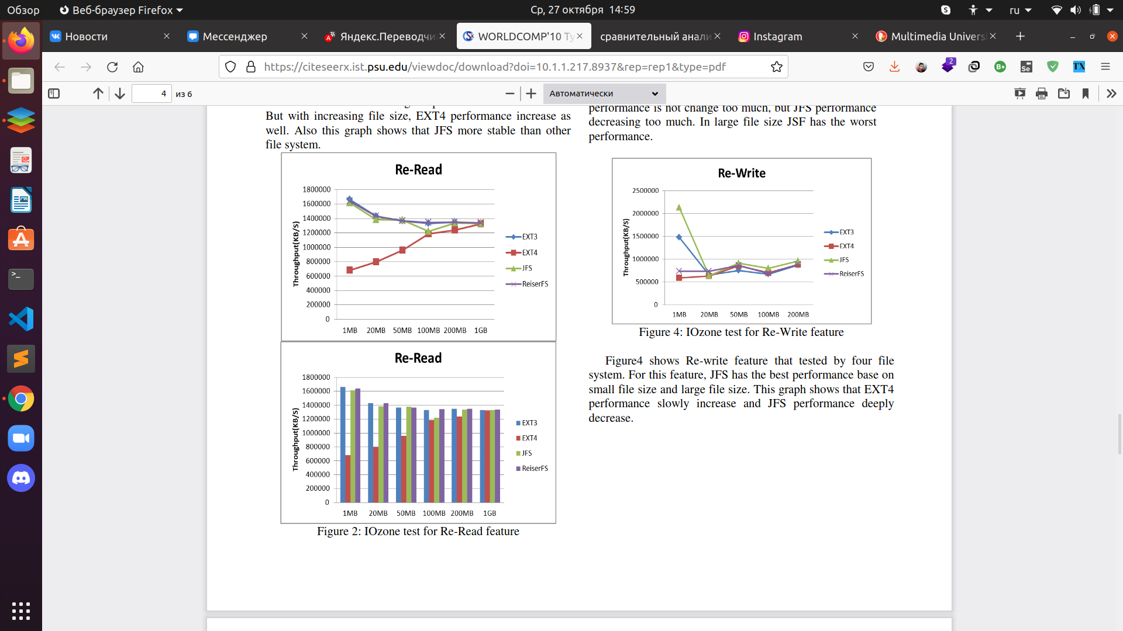
Производительность

Slide 13
Спасибо за внимание

